Slide 1
İnternet Programcılığı II
BİLP202
Hafta 04

Slide 2
Diziler
Diziler
$dizi = array( "eleman1" , "eleman2" )
Diziler array() anahtar kelimesi ile oluşturulur.
Diziler, aynı türde birden fazla değer tutmak için kullanılan veri yapılarıdır.
Dizinin her elemanının bir indis değeri olur ve bu indislere biz müdahale etmediğimiz sürece indis numarası 0 dan başlar.
Dizinin boyutu birden fazla olabilir.
Dizinin indisi string bir değer olabilir.
Dizi elemanlarına köşeli parantezler içine indis değeri yazılarak ulaşılır.

Slide 3
Diziler
Diziler
Dizi oluşturma
$dersler = array( "BİLP200", "BİLP202", "BİLP204" );
array() fonksiyonu kullanılarak dizi oluşturulabilir.
$dersler[0] = "BİLP200"; $dersler[1] = "BİLP202";
$dersler[2] = "BİLP204";
Fonksiyon kullanmadan da aynı şekilde dizi oluşturulabilir.

Slide 4
Diziler
Diziler
Dizi oluşturma
$dersler = ["bir" => "BİLP200",
"iki" =>"BİLP202",
"üç" => "BİLP204"
];
array() fonksiyonu ile anahtarları sayısal olmayan diziler oluşturulabilir.
$dersler["bir"] = "BİLP200"; $dersler["iki"] = "BİLP202";
$dersler["üç"] = "BİLP204";
Fonksiyon kullanmadan da aynı şekilde dizi oluşturulabilir.

Slide 5
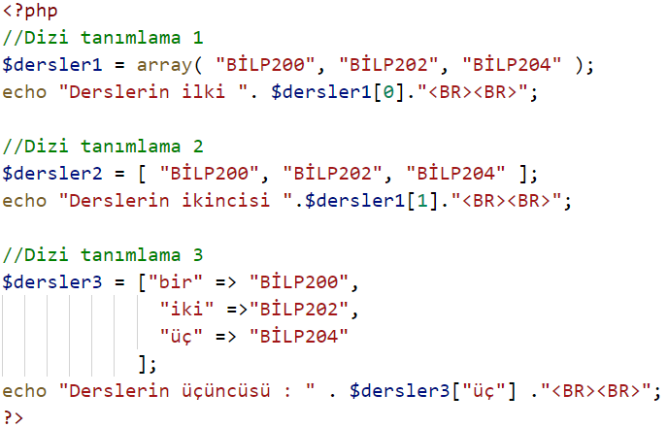
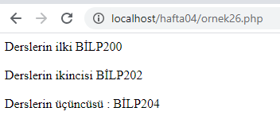
Diziler
Ornek26.php

Slide 6
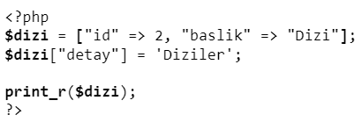
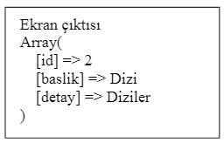
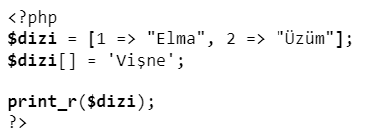
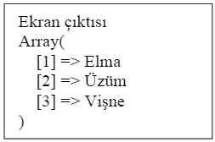
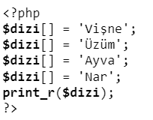
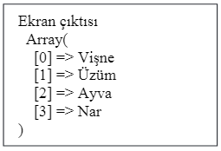
Diziler

Slide 7
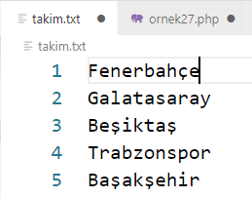
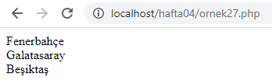
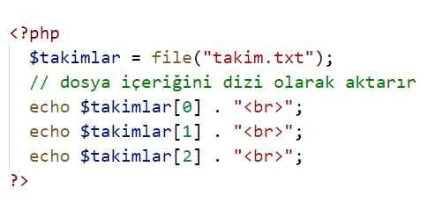
Diziler
Ornek27.php

Slide 8
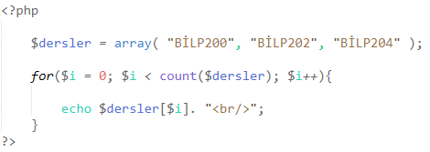
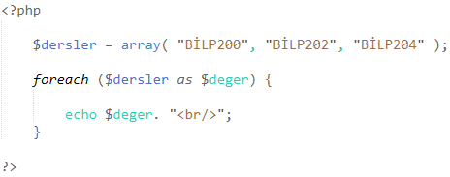
Diziler
Dizideki eleman sayısına count() fonksiyonu ile ulaşılır.
Ornek28.php
Ornek29.php

Slide 9
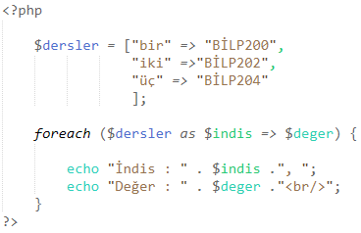
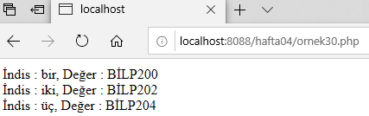
Diziler
Ornek30.php

Slide 10
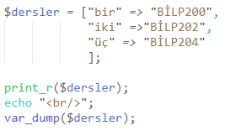
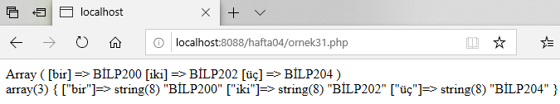
Diziler
Diziler
print_r() ve var_dump() Fonksiyonları
Ornek31.php
print_r() ve var_dump() fonksiyonları ile diziyi indisleri ile ekrana yazdırılır.
print_r ile var_dump arasındaki temel fark var_dump ile daha detaylı olarak dizi özelliği yazdırılır.

Slide 11
Diziler
Diziler
range() Fonksiyonu
İstenilen aralık ve artışta bir dizi döndürür
<?php $number = range(0,5); print_r ($number); ?>
Array ( [0] => 0 [1] => 1 [2] => 2 [3] => 3 [4] => 4 [5] => 5 )
<?php $number = range(0,50,10); print_r ($number); ?>
Array ( [0] => 0 [1] => 10 [2] => 20 [3] => 30 [4] => 40 [5] => 50 )

Slide 12
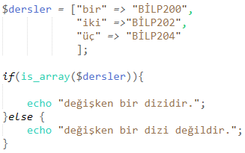
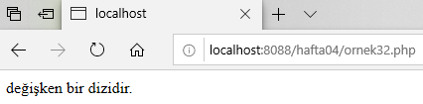
Diziler
Diziler
is_array() Fonksiyonu
Ornek32.php
Bir değişkenin dizi olup olmadığını is_array() fonksiyonu ile kontrol edilir

Slide 13
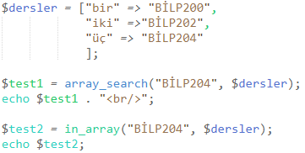
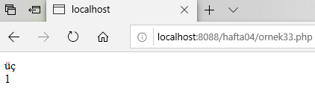
Diziler
Diziler
array_search() ve in_array Fonksiyonu
Ornek33.php
array_search fonksiyonu dizide değer aramak için kullanılır değer varsa geriye değerin anahtarı döndürülür.
in_array fonksiyonu ise değer varsa true yoksa false değeri döndürür.

Slide 14


Diziler
Diziler
array_sum() Fonksiyonu
array_sum fonksiyonu dizide değerlerin toplamını verir.
array_product() Fonksiyonu
array_product fonksiyonu dizide değerlerin çarpımını verir.

Slide 15
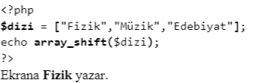
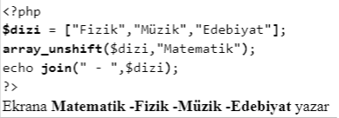
Diziler
Diziler
array_shift() Fonksiyonu
Fizik silindi
array_shift fonksiyonu dizinin ilk elemanını çıkarır.
array_unshift() Fonksiyonu
Join implode dizi elemanları arasına string yerleştirirek döndürür
array_unshift fonksiyonu başına eleman ekler.

Slide 16
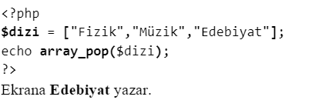
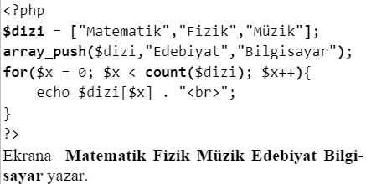
Diziler
Diziler
array_pop() Fonksiyonu
Edebiyat silindi
array_pop fonksiyonu dizinin son elemanını çıkarır.
array_push() Fonksiyonu
array_push fonksiyonu dizinin sonuna eleman ekler.

Slide 17
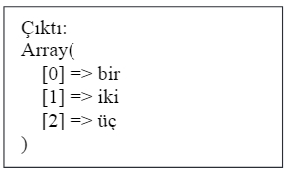
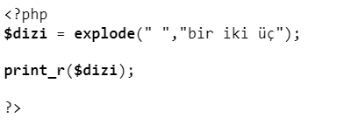
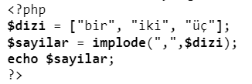

Diziler
Diziler
explode() Fonksiyonu
explode bir metni istenilen işarete göre ayırıp dizi haline getirir.
implode(), join() Fonksiyonu
İmplode, join dizi elemalarını arasına bir işaret koyarak birleştirir.

Slide 18
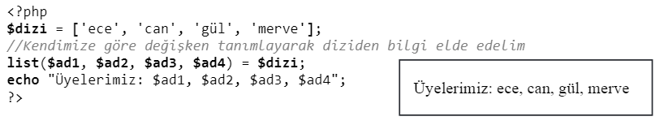
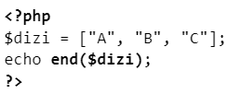

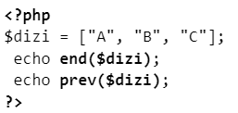

Diziler
Diziler
list() Fonksiyonu
list dizinin değerlerini değişkenlere aktarır.
current(), end(), next(), prev(), reset() Fonksiyonları
Geçerli, en son, sonraki, önceki elemaların değerlerini verir. Reset kalınan yeri sıfırlar

Slide 19
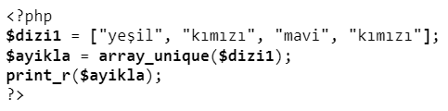
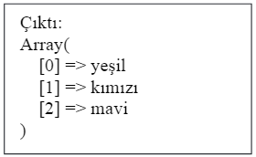
Diziler
Diziler
array_rand() Fonksiyonu
<?php $renkler = array("red","green","blue","yellow","brown"); $rastgele3renk = array_rand($renkler , 3); echo $renkler[$rastgele3renk[0]]."<br>"; echo $renkler[$rastgele3renk[1]]."<br>"; echo $renkler[$rastgele3renk[2]]; ?>
red
yellow brown
array_unique Fonksiyonu
Bir dizideki benzer elemanları siler.

Slide 20
Diziler
Diziler
sıralama fonksiyonları
sort() - dizi elemanlarını alfabetik ya da sayısal açıdan artan bir şekilde sıralar
rsort() - dizi elemanlarını alfabetik ya da sayısal açıdan azalan bir şekilde sıralar
asort() - anahtarlı dizilerde, anahtarın değerine göre artan bir şekilde sıralar
arsort() - anahtarlı dizilerde, anahtarın değerine göre azalan bir şekilde sıralar
ksort() - anahtarlı dizilerde, anahtara göre artan bir şekilde sıralar
krsort() - anahtarlı dizilerde, anahtara göre azalan bir şekilde sırala

Slide 21
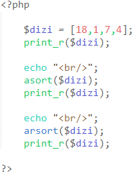
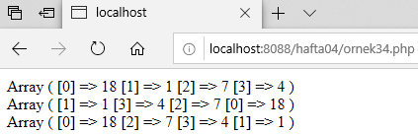
Diziler
Diziler
asort() ve arsort() Fonksiyonu
Ornek34.php
asort fonksiyonu dizideki değerleri A’dan Z’ye doğru sıralar.
arsort fonksiyonu ise dizideki değerleri Z’den A’ya doğru sıralar.

Slide 22
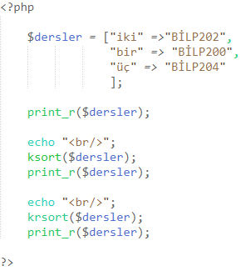
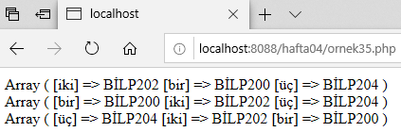
Diziler
Diziler
ksort() ve krsort() Fonksiyonu
Ornek35.php
ksort fonksiyonu dizideki anahtarları A’dan Z’ye doğru sıralar.
krsort fonksiyonu ise dizideki anahtarları Z’den A’ya doğru sıralar.

Slide 23
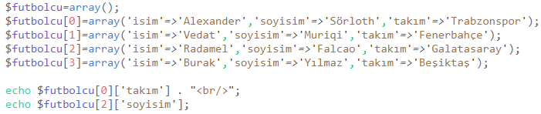
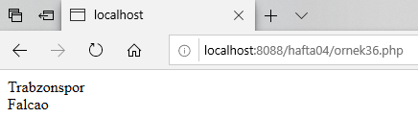
Diziler
Diziler
çok boyutlu diziler
Ornek36.php
Çok boyutlu diziler birden fazla diziden oluşan dizilerdir.

Slide 24
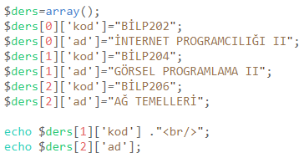
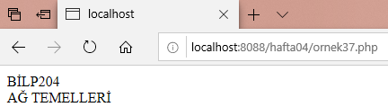
Diziler
Diziler
çok boyutlu diziler
Ornek37.php

Slide 25
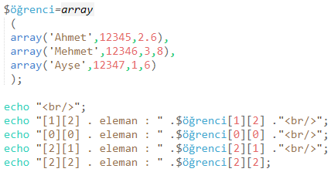
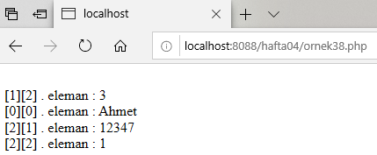
Diziler
Diziler
çok boyutlu diziler
Ornek38.php

Slide 26
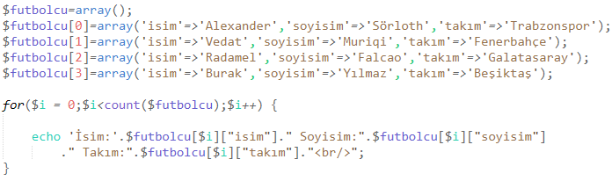
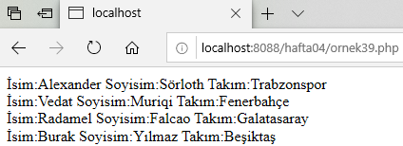
Diziler
Ornek39.php

